Slide 1

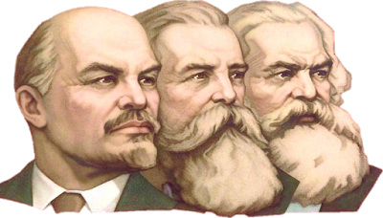

UNIVERSIDAD DE ARTEMISA
DIRECCIÓN DE HISTORIA Y MARXISMO-LENINISMO
ESTUDIOS EN CIENCIA TECNOLOGÍA Y SOCIEDAD
TEMA 2: «El recurso conocimiento y su impacto en el medioambiente»
CLASE 2.3
TEMÁTICAS:
Impacto del desarrollo científico y técnico en el medio ambiente. Sus consecuencias
El Medio ambiente como seno materno de la vida del ser humano. Importancia de su cuidado

Slide 2
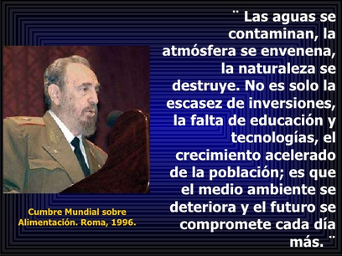
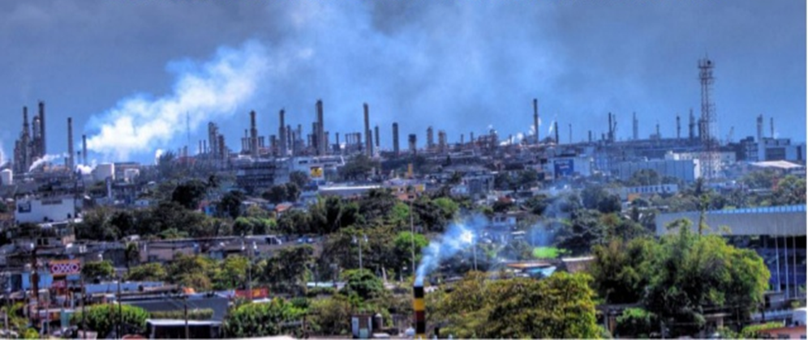

Slide 3


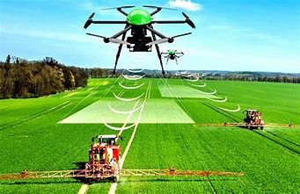
IMPACTO DEL DESARROLLO CIENTÍFICO -TÉCNICO EN EL MEDIO AMBIENTE
El medio, entendido como “medio ambiente” en un proceso de enriquecimiento semántico que interpretamos como muy clarificador
La naturaleza ya no sólo está ahí pasiva para que el hombre se sirva de ella y la utilice; ya no es sólo un “medio” para satisfacer las necesidades humanas
La naturaleza es, a la vez, “ambiente” del hombre, aquello que le rodea y le permite vivir, aquella que condiciona la existencia misma de la humanidad, incluso su supervivencia. (Novo, 1998)

Slide 4
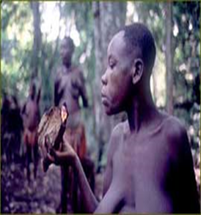
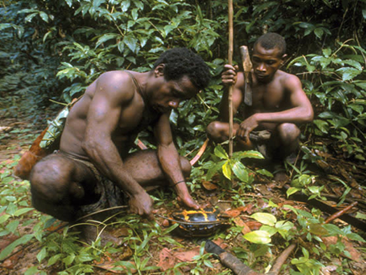
IMPACTO DEL DESARROLLO CIENTÍFICO -TÉCNICO EN EL MEDIO AMBIENTE
El concepto de medio ambiente implica así, más allá de un balance entre crecimiento económico y conservación de la naturaleza, la posibilidad de movilizar el potencial eco-tecnológico, la creatividad cultural y la participación social para construir estilos diversos de un desarrollo sustentable, igualitario y descentralizado, capaz de satisfacer las necesidades básicas de las poblaciones, respetando su diversidad cultural y mejorando su calidad de vida.
Enrique Leff (2000). Saber ambiental. Siglo XXI Editores, México.

Slide 5
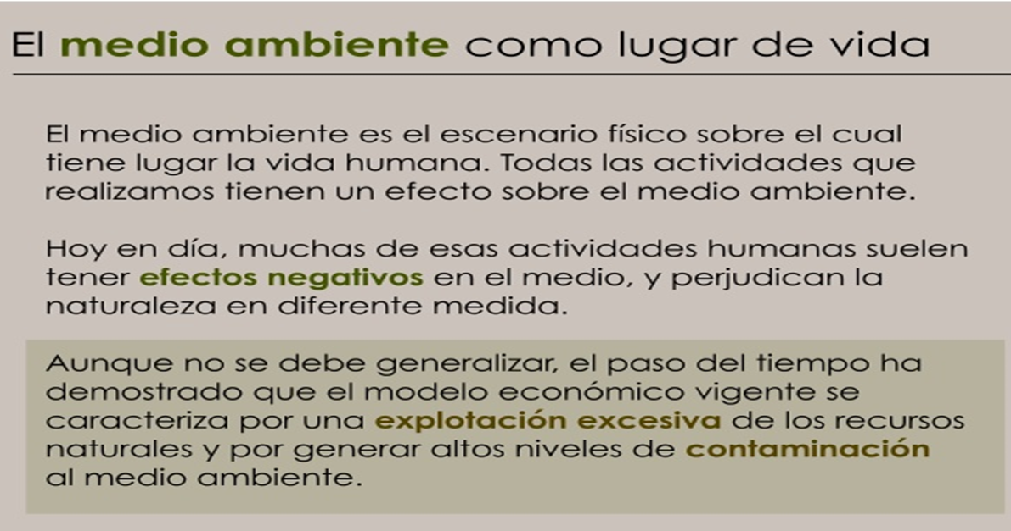
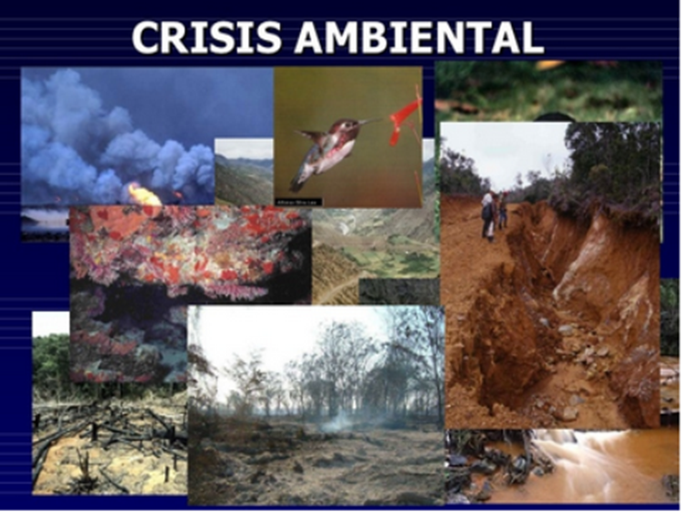
IMPACTO DEL DESARROLLO CIENTÍFICO -TÉCNICO EN EL MEDIO AMBIENTE
Ventura, J.P (2014). Crecimiento Económico y Conservación del Medio Ambiente.
Un proyecto de repensando el desarrollo para progresar. elordenmundial.com

Slide 6

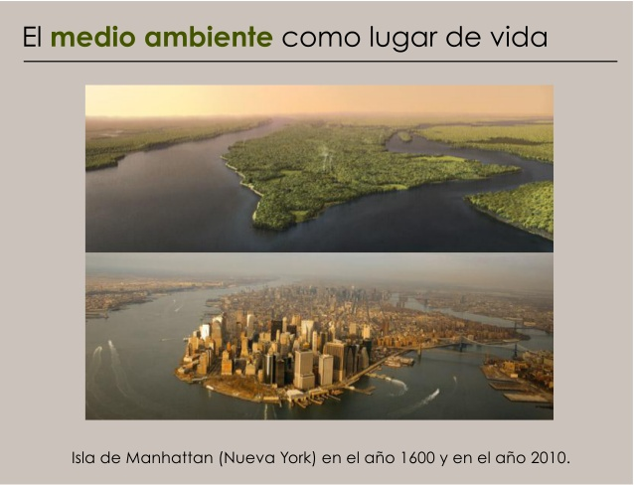
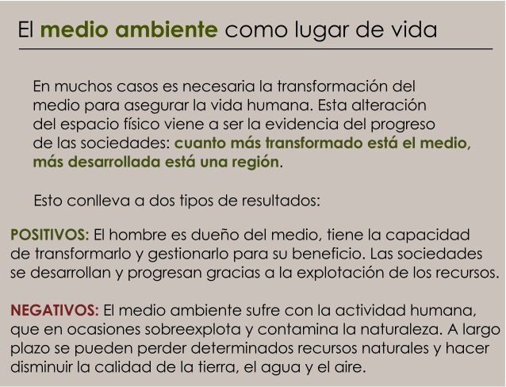
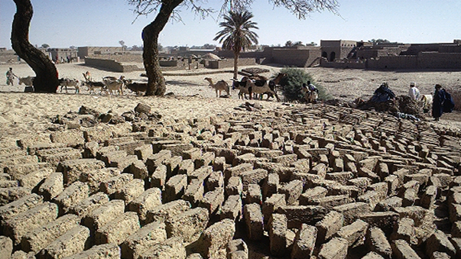
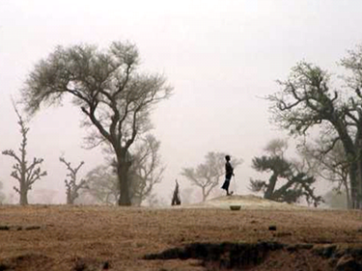
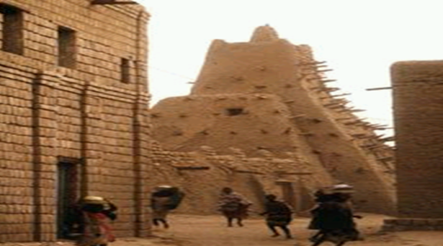

Slide 7

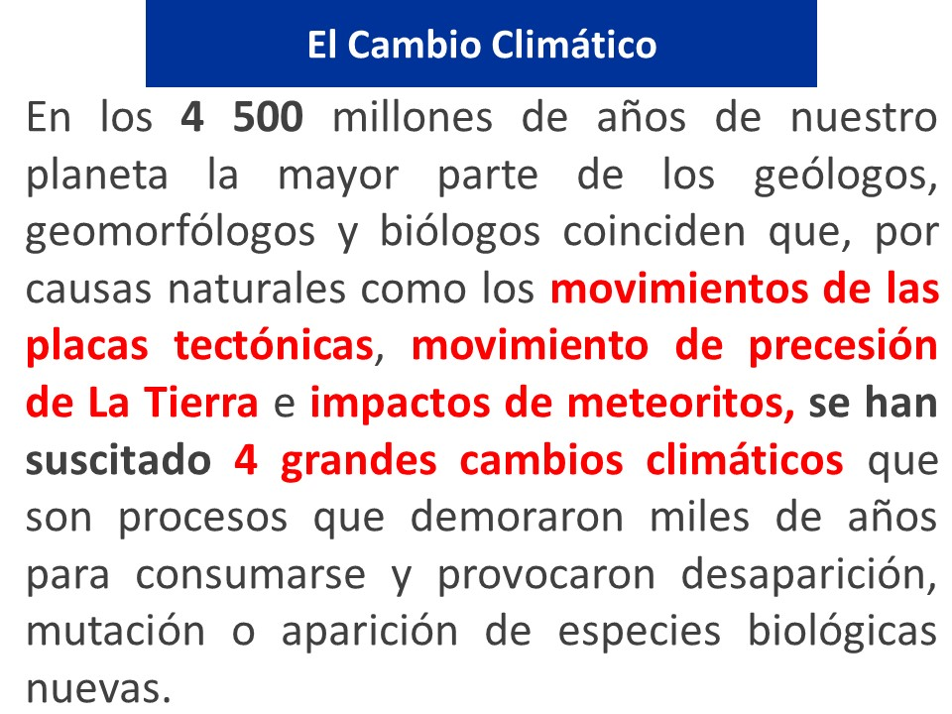
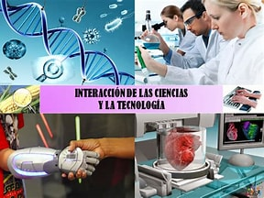

Slide 8
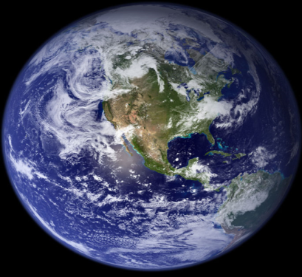
¿QUÉ ES EL CAMBIO CLIMÁTICO?
En las últimas décadas, el clima de nuestro planeta ha ido experimentando una serie de variaciones, relacionadas sobre todo con un aumento de la temperatura global
Esto no sólo significa que en el futuro “hará más calor”. Existen otras muchas consecuencias, y no todos los científicos coinciden en cómo va a ser el clima del futuro si sigue cambiando al ritmo actual...
Todos están de acuerdo, sin embargo, en que la principal causa es el llamado efecto invernadero

Slide 9
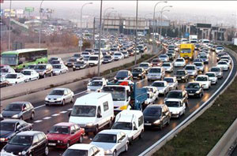
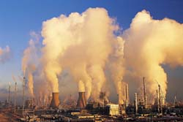
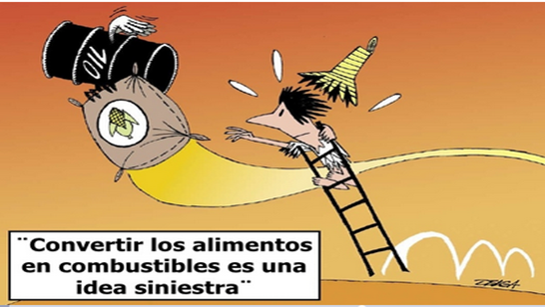
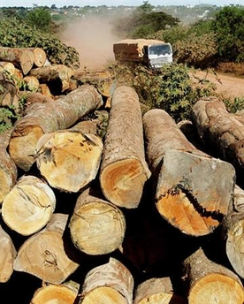
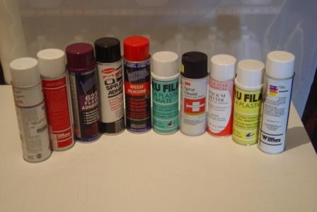
¿CUÁLES SON SUS CAUSAS?

Slide 10
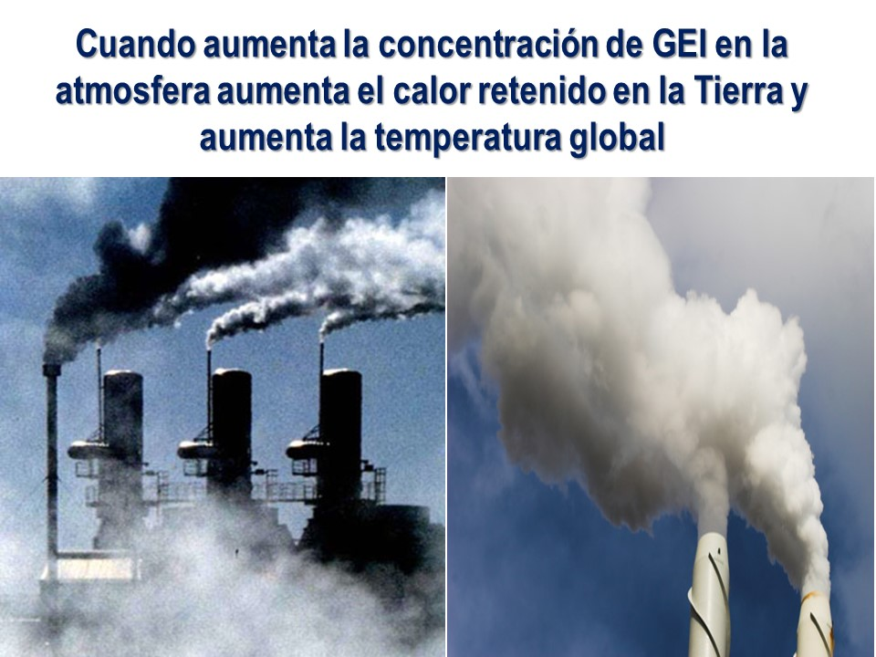
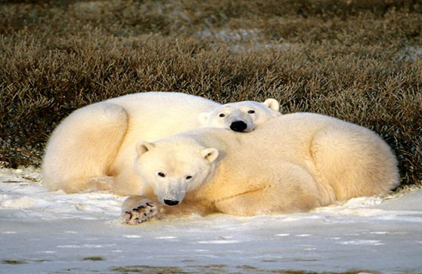
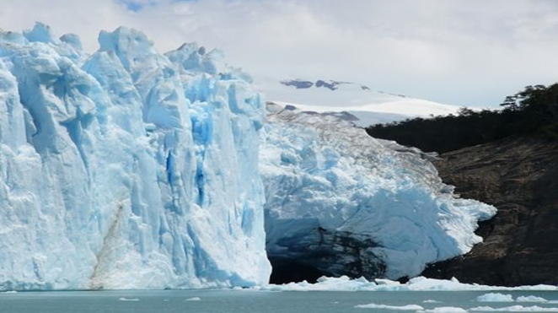
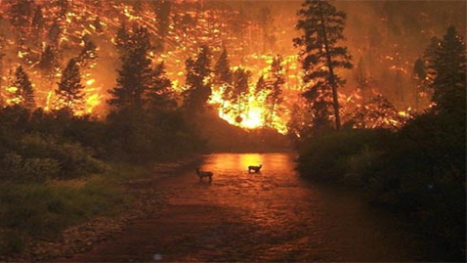

Slide 11

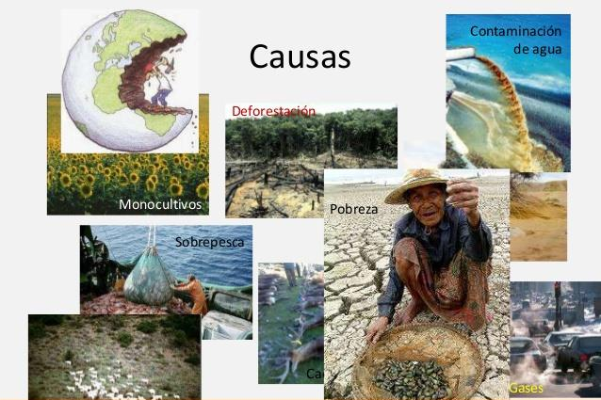
¿Que es la vulnerabilidad al cambio climático?
Cuando un sistema natural o humano es frágil ante los impactos del cambio climático
SIAT - PNUMA

Slide 12
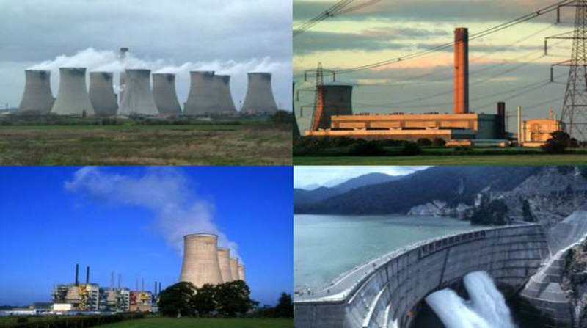
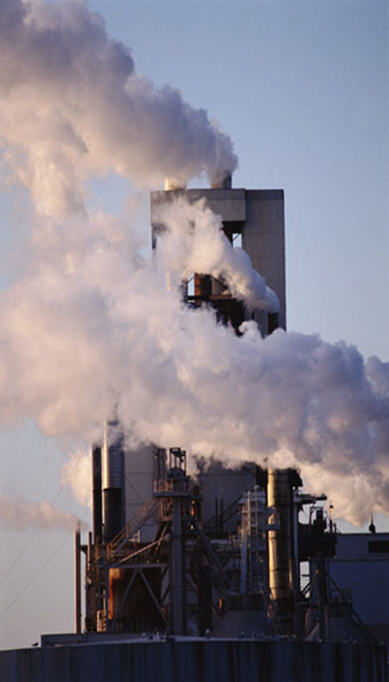
La concentración actual de CO₂ en la atmósfera es la más elevada de los últimos 150.000 años

Slide 13

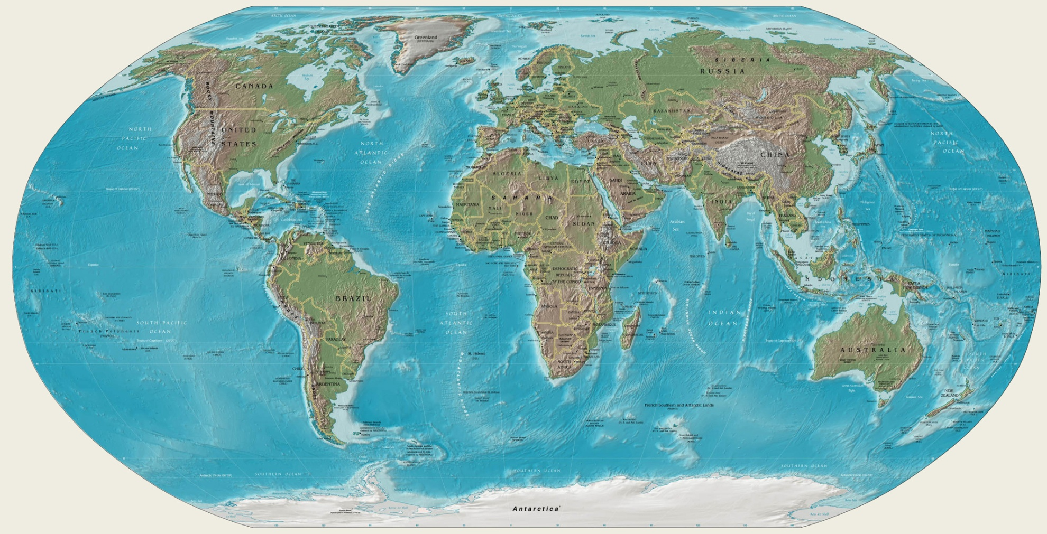
Norteamérica
35%
26%
13,3%
Europa Occidental
Asia
América Latina
África
1,8%
Oceanía
1,2%
2,9%
EMISIÓN DE CO2…promedio en el siglo XX

Slide 14
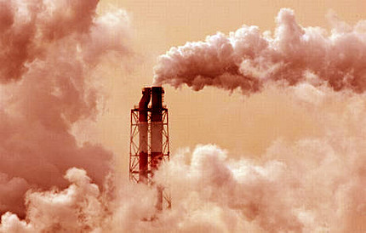
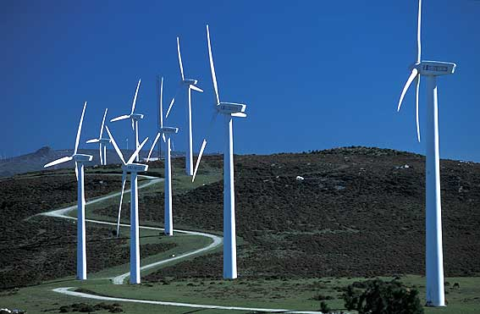
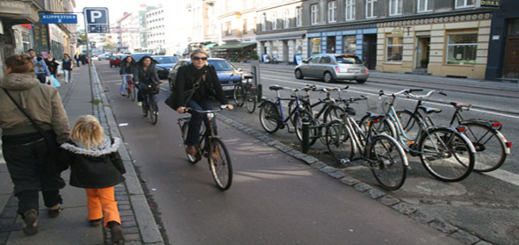
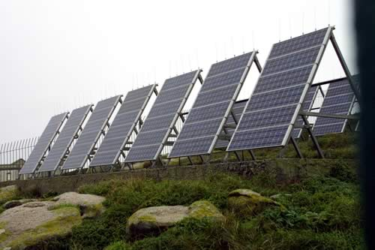
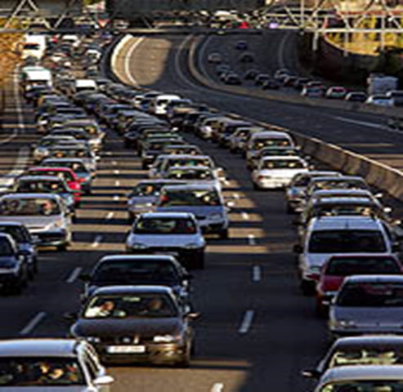
CONSECUENCIAS
MEDIOAMBIENTALES

Slide 15
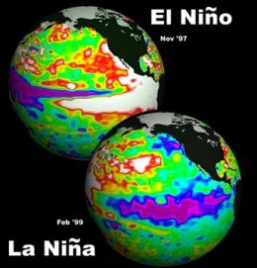
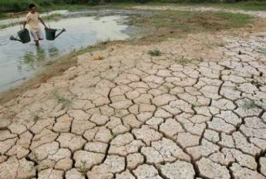
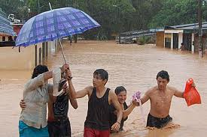


EVENTOS CLIMÁTICOS EXTREMOS
Variación del clima con cambios bruscos como por ejemplo excesos de lluvias o ausencias de lluvia no comunes

Slide 16
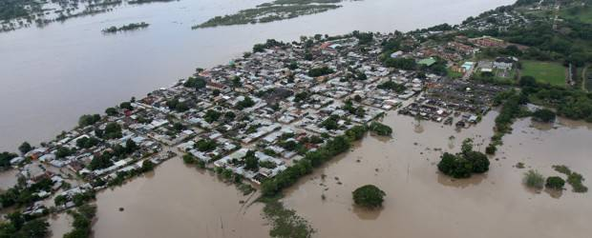
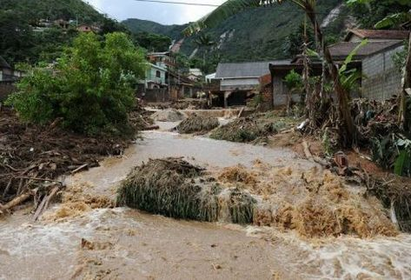
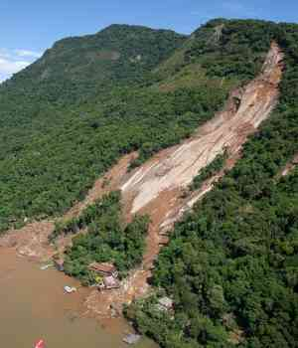
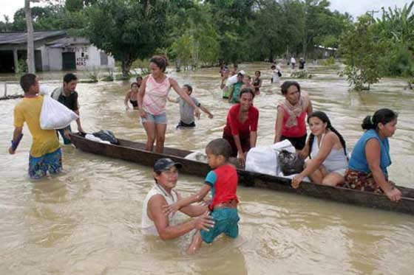
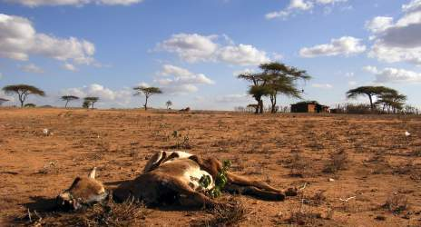
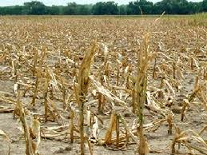
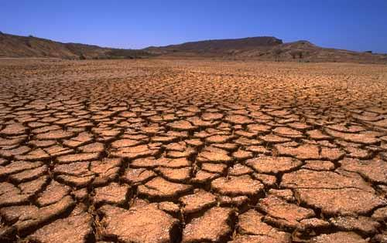
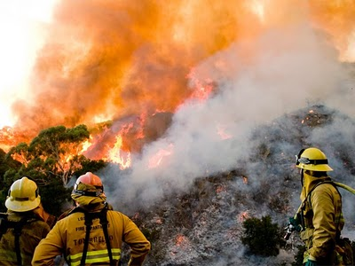
Consecuencias del Cambio Climático
Consecuencias por aumento de la lluvia (más intenso en La Niña)
Consecuencias por disminución de la lluvia (más intenso en El Niño)

Slide 17

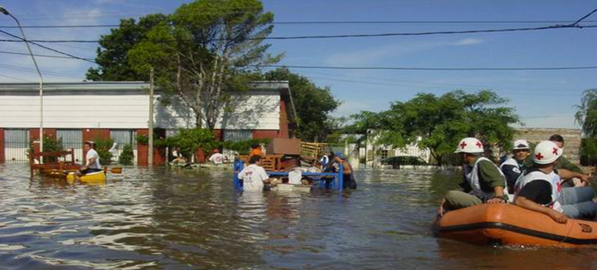
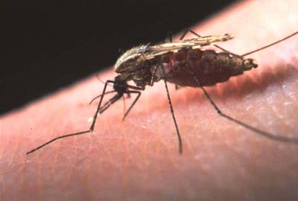
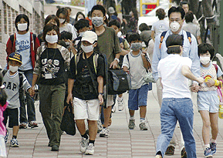
CONSECUENCIAS PARA LA SALUD
Aumento de la distribución de plagas
Excesos de contaminación

Slide 18

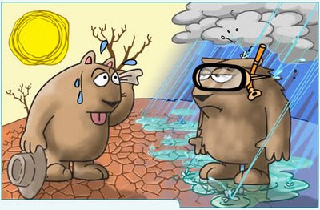
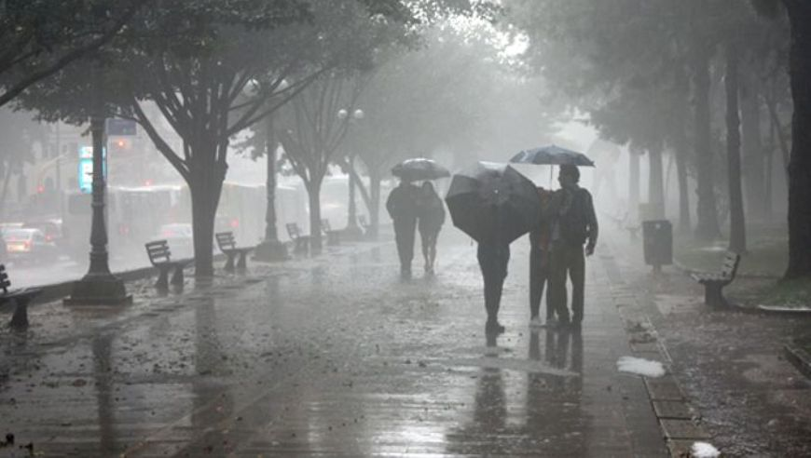
¿Como es el clima en el lugar donde vives?
¿Como es el estado del tiempo hoy?

Slide 19






¿NUESTRA CAPACIDAD DE ADAPTACIÓN?

Slide 20




COMUNICACIÓN DE LA INFORMACIÓN CLIMÁTICA
El papel de los medios de comunicación

Slide 21


Noticias caracol
LA COMUNICACIÓN DEL DESASTRE GENERA: INACCIÓN “Aun subsiste una narrativa de la catástrofe que no ayuda a la información”
http://www.noticiascolombianas.com.co

Slide 22





www.elespectador.com
COMUNICACIÓN DEL DESASTRE…

Slide 23




“…se sabe que el conflicto vende más que el consenso…”

Slide 24







Slide 25


Slide 26






Slide 27



Slide 28







Slide 29








Slide 30



Slide 31


Slide 32









Slide 33



Slide 34





Slide 35




Slide 36






Slide 37










Slide 38







Slide 39


Slide 40

Realiza el estudio independiente orientado
en la plataforma Moodle.
Estudio independiente 2. Tema 2

